Slide 1
Riunione plenaria DSI
Genova 13/06-15/06/2023

Slide 2
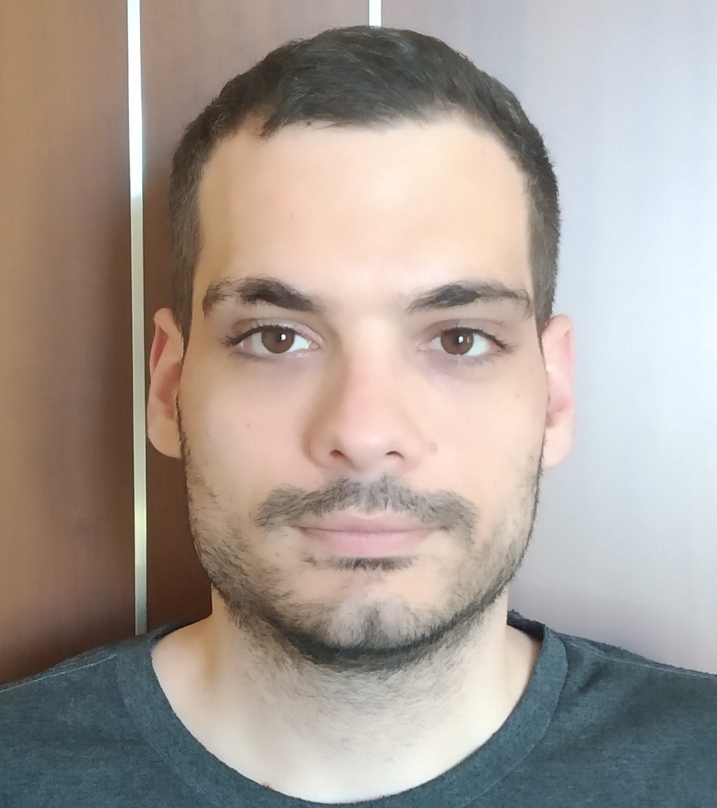
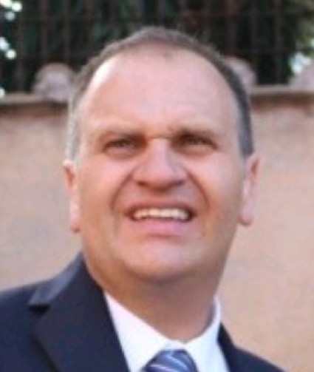
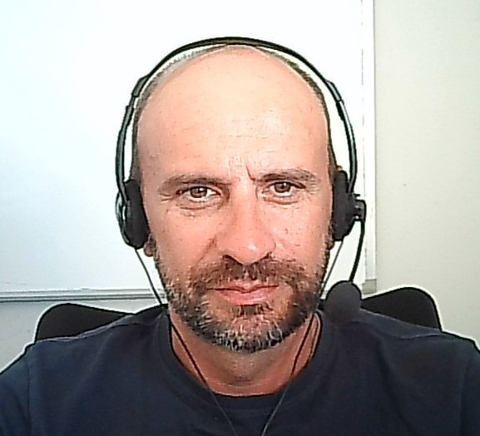
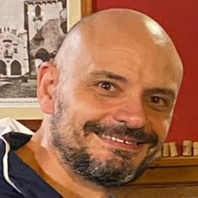
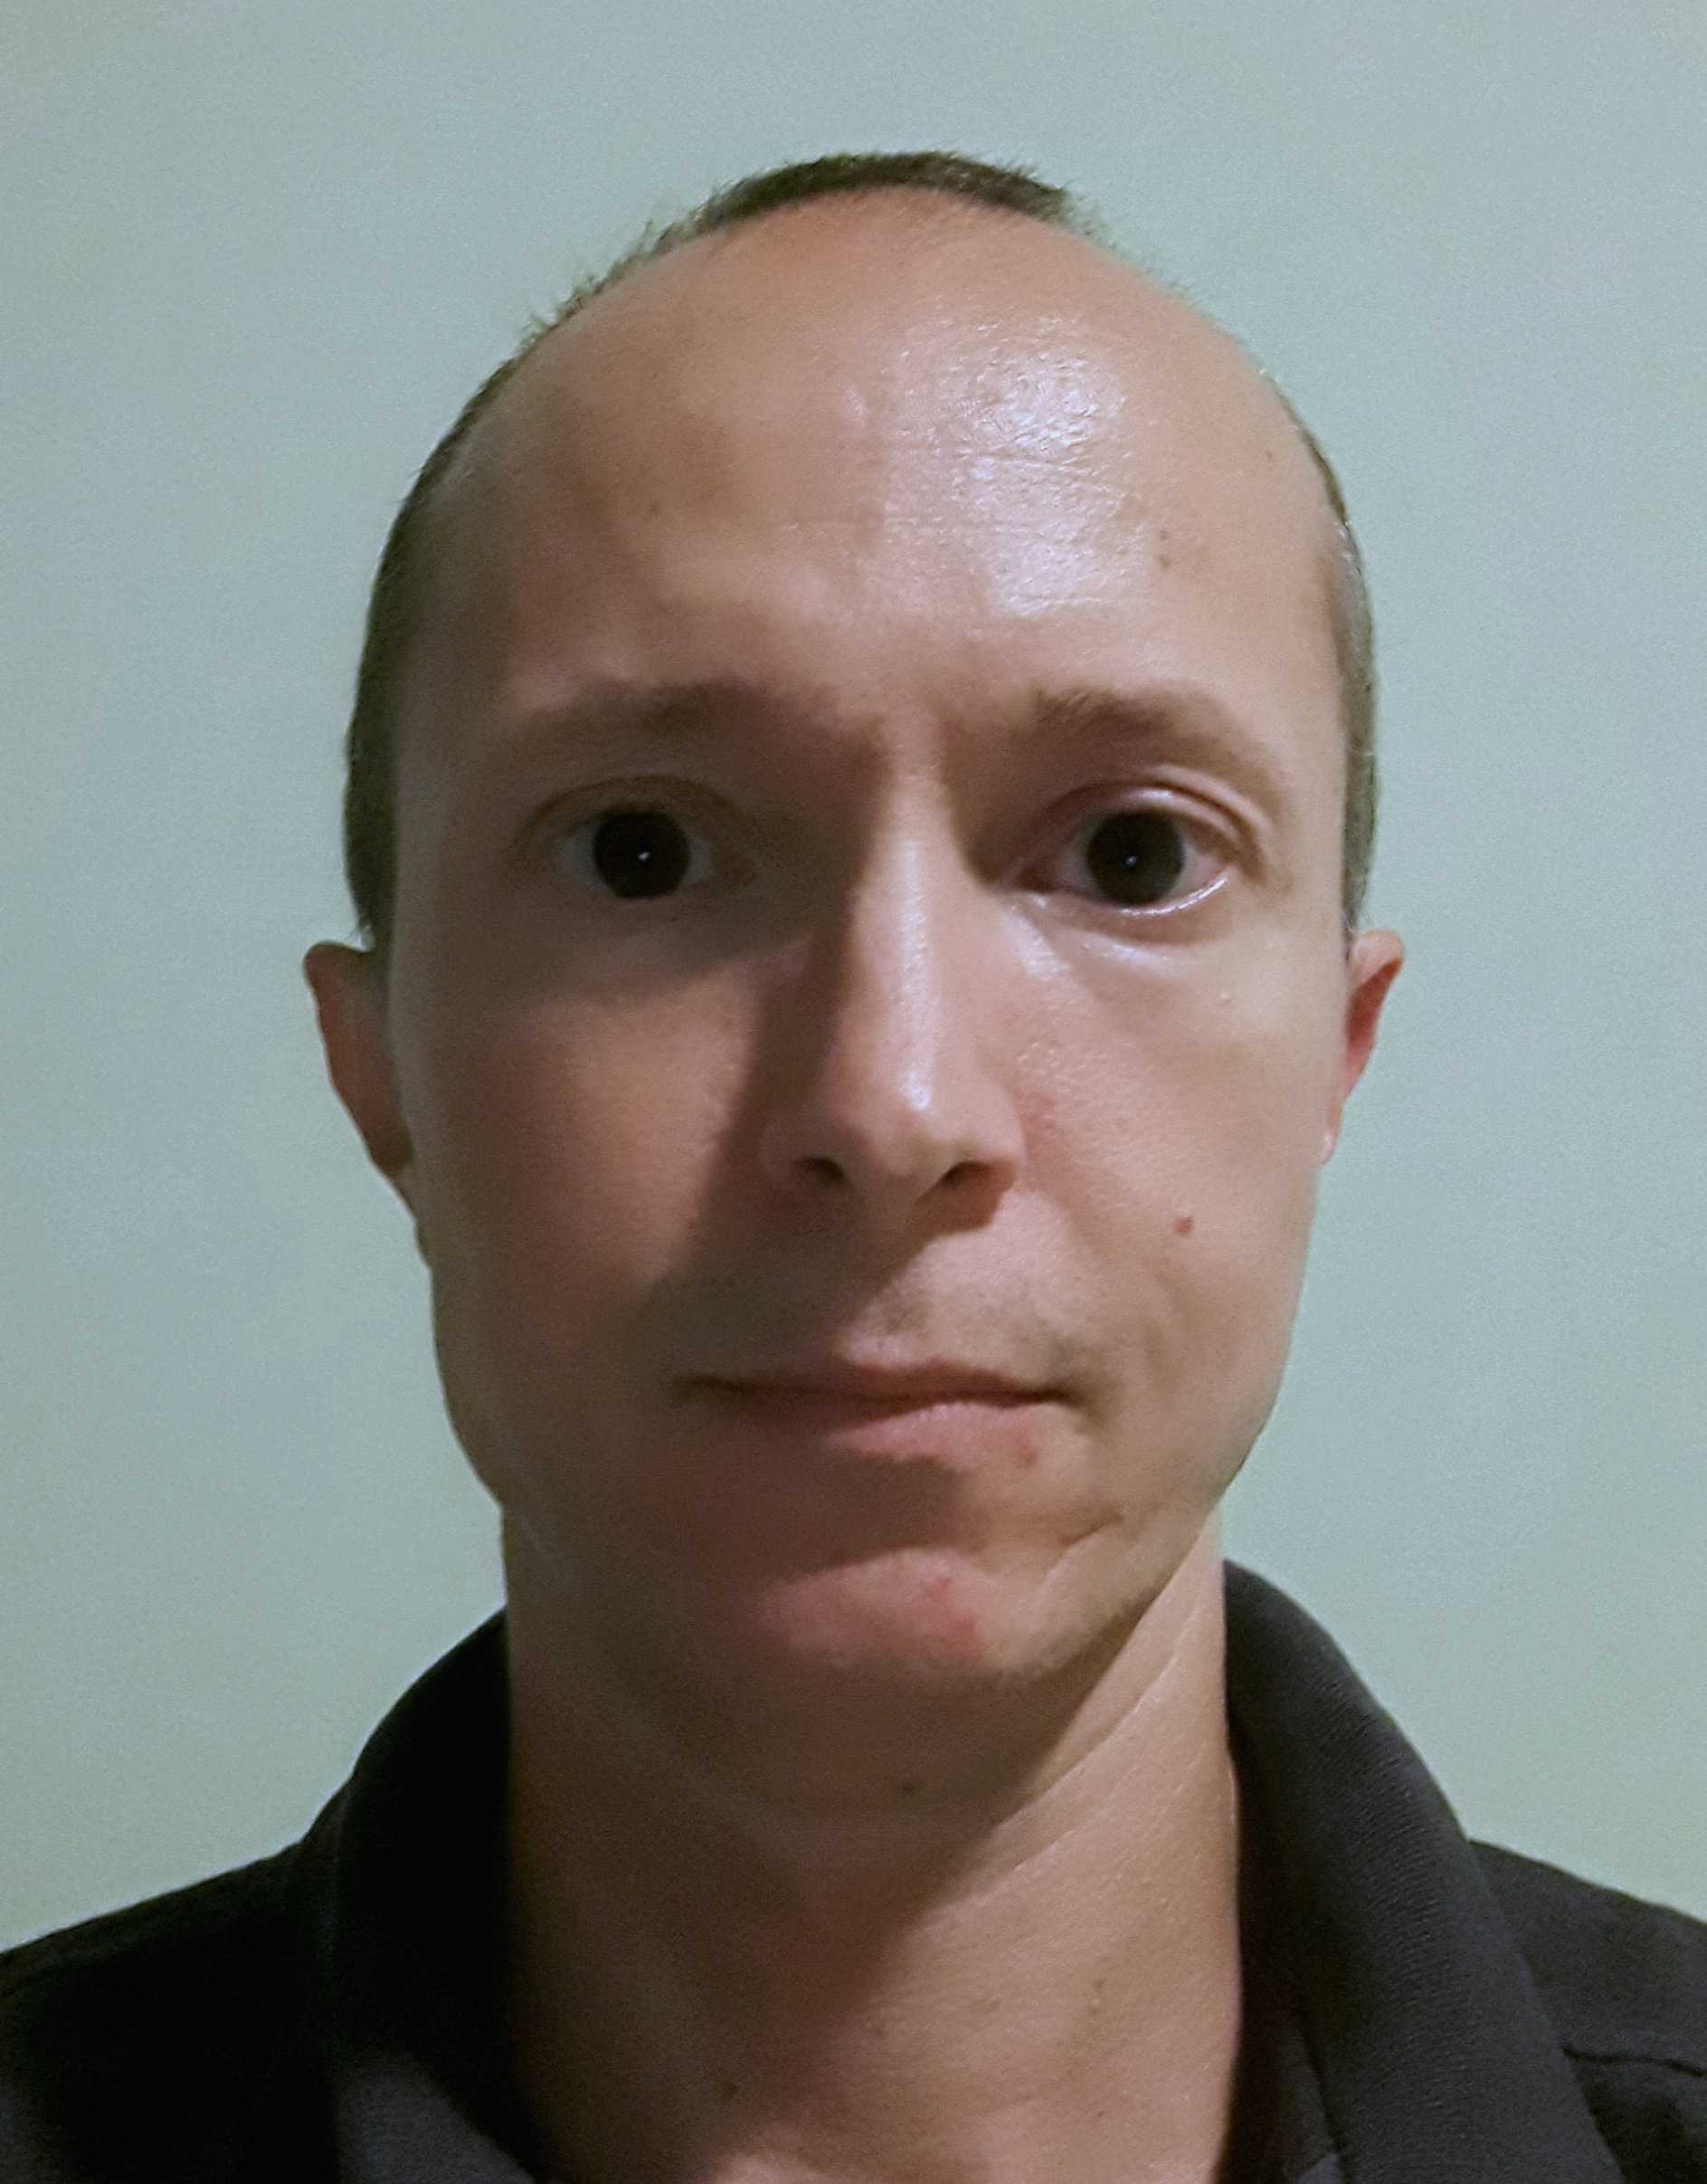
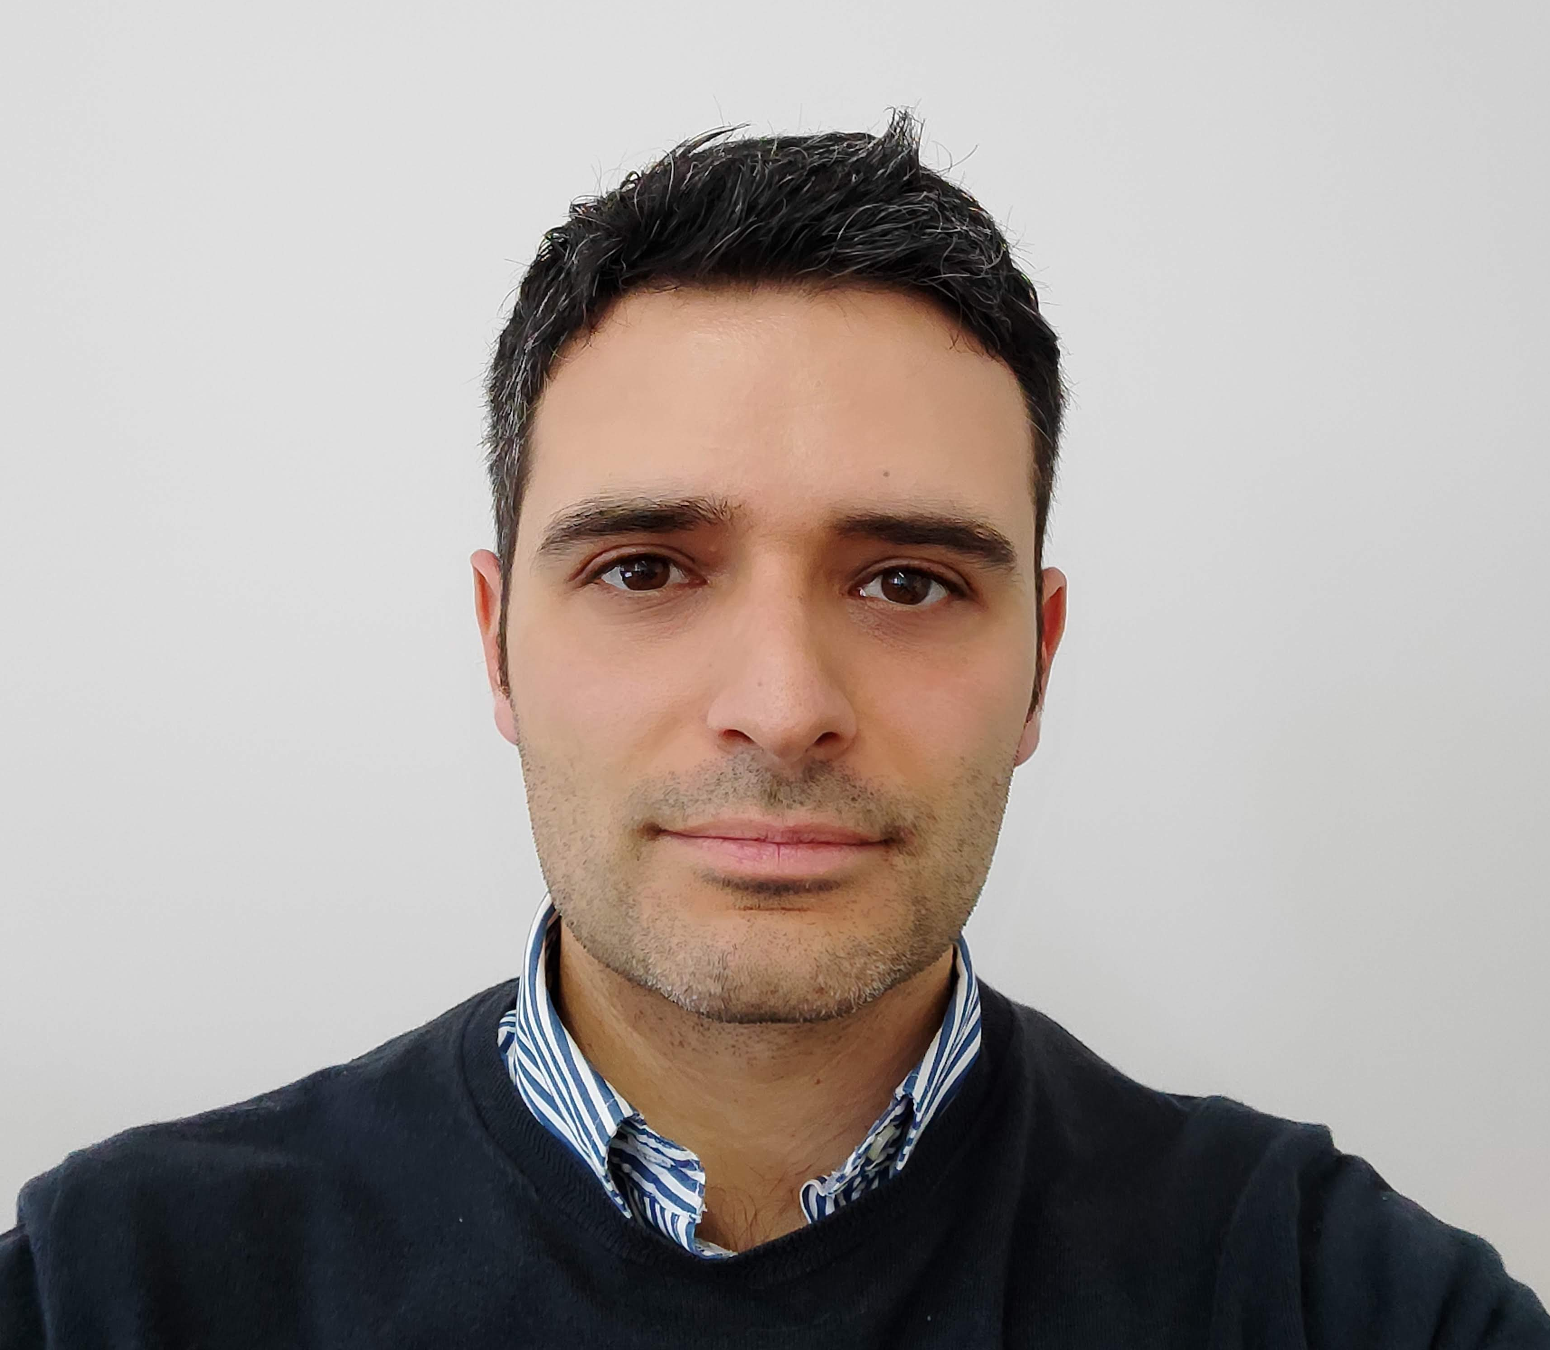
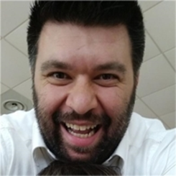
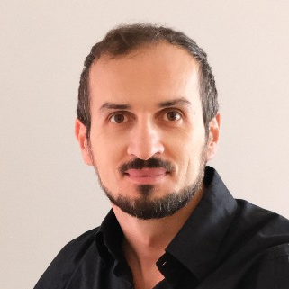
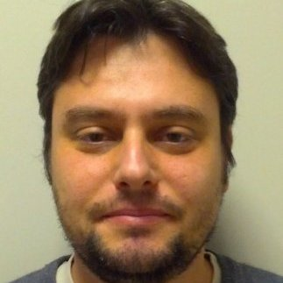
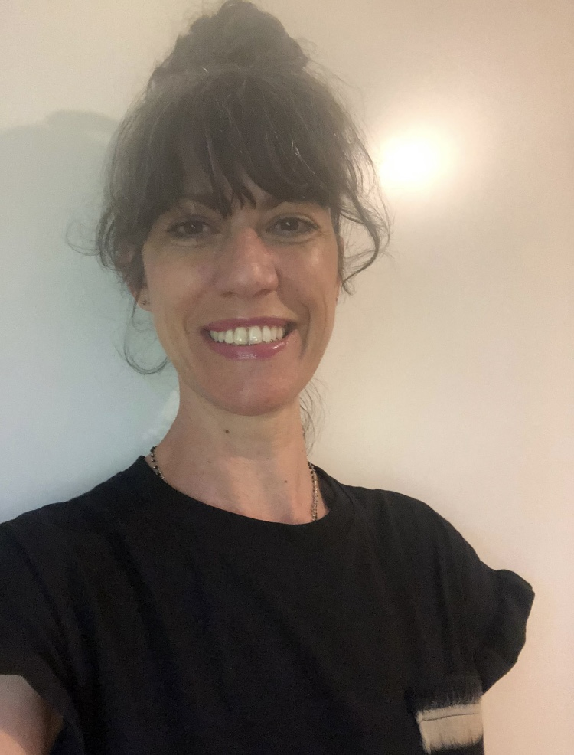
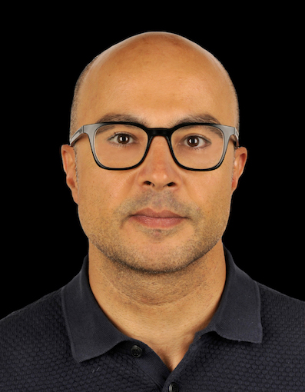
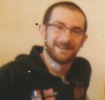
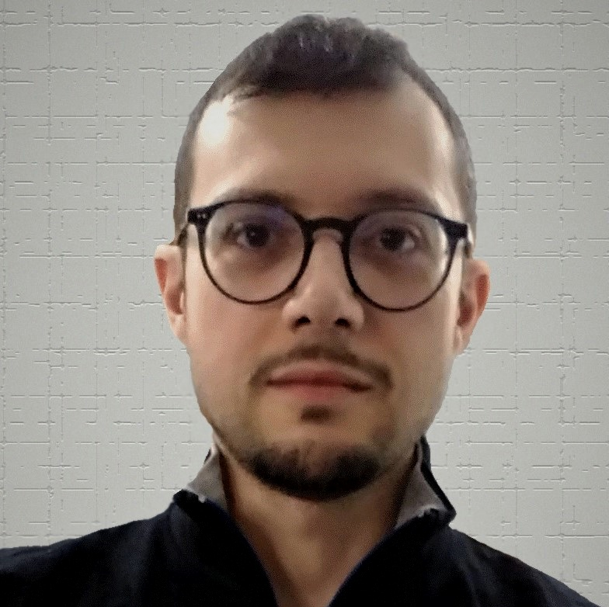
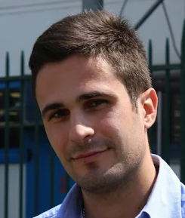
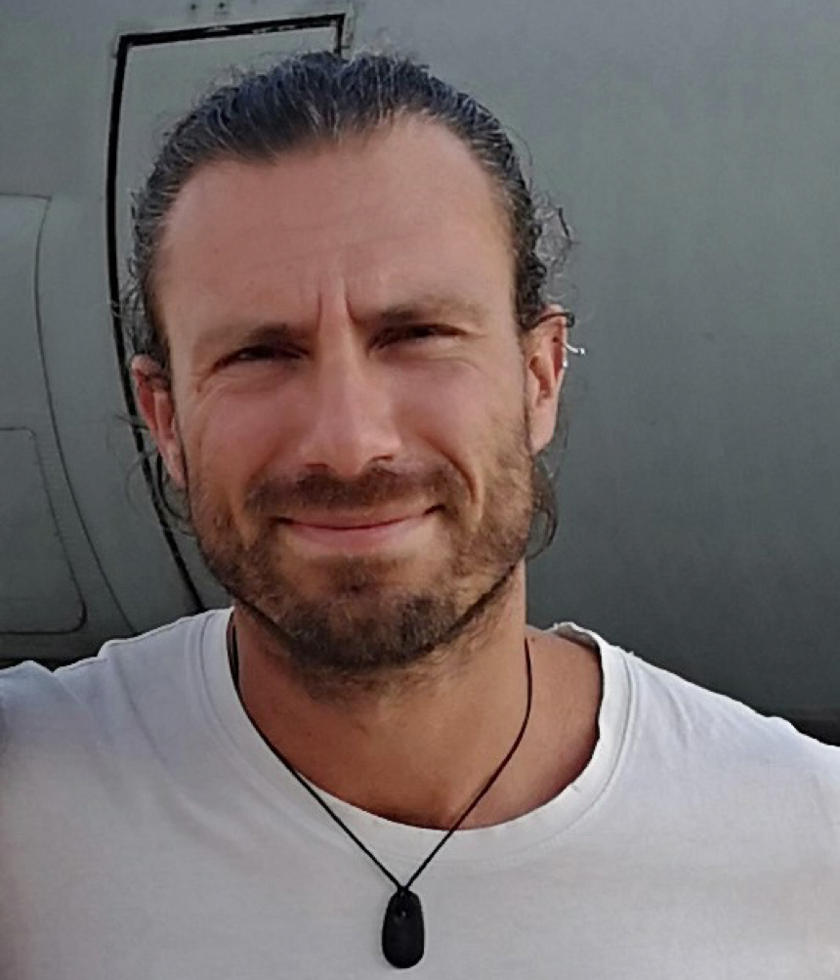
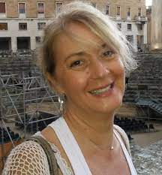
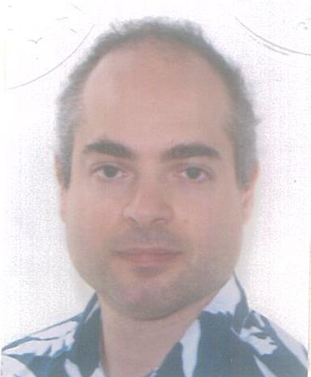
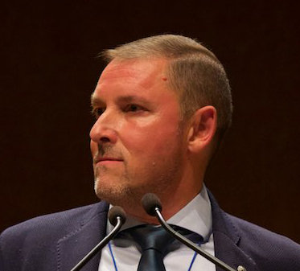
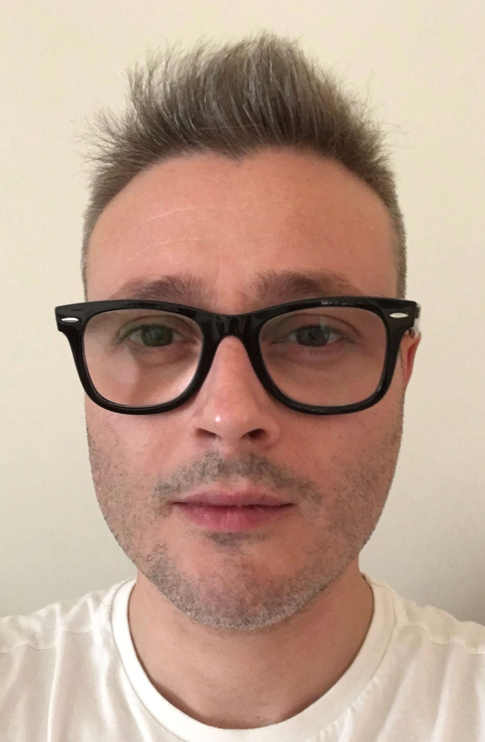
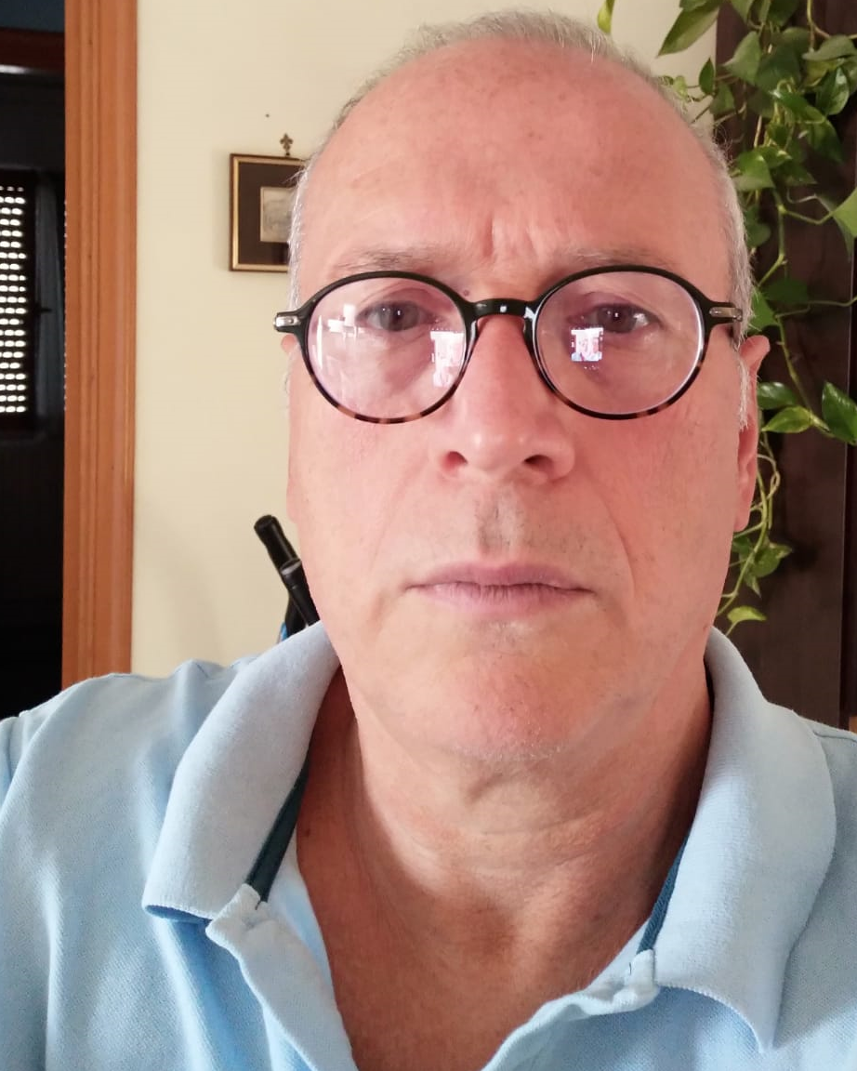
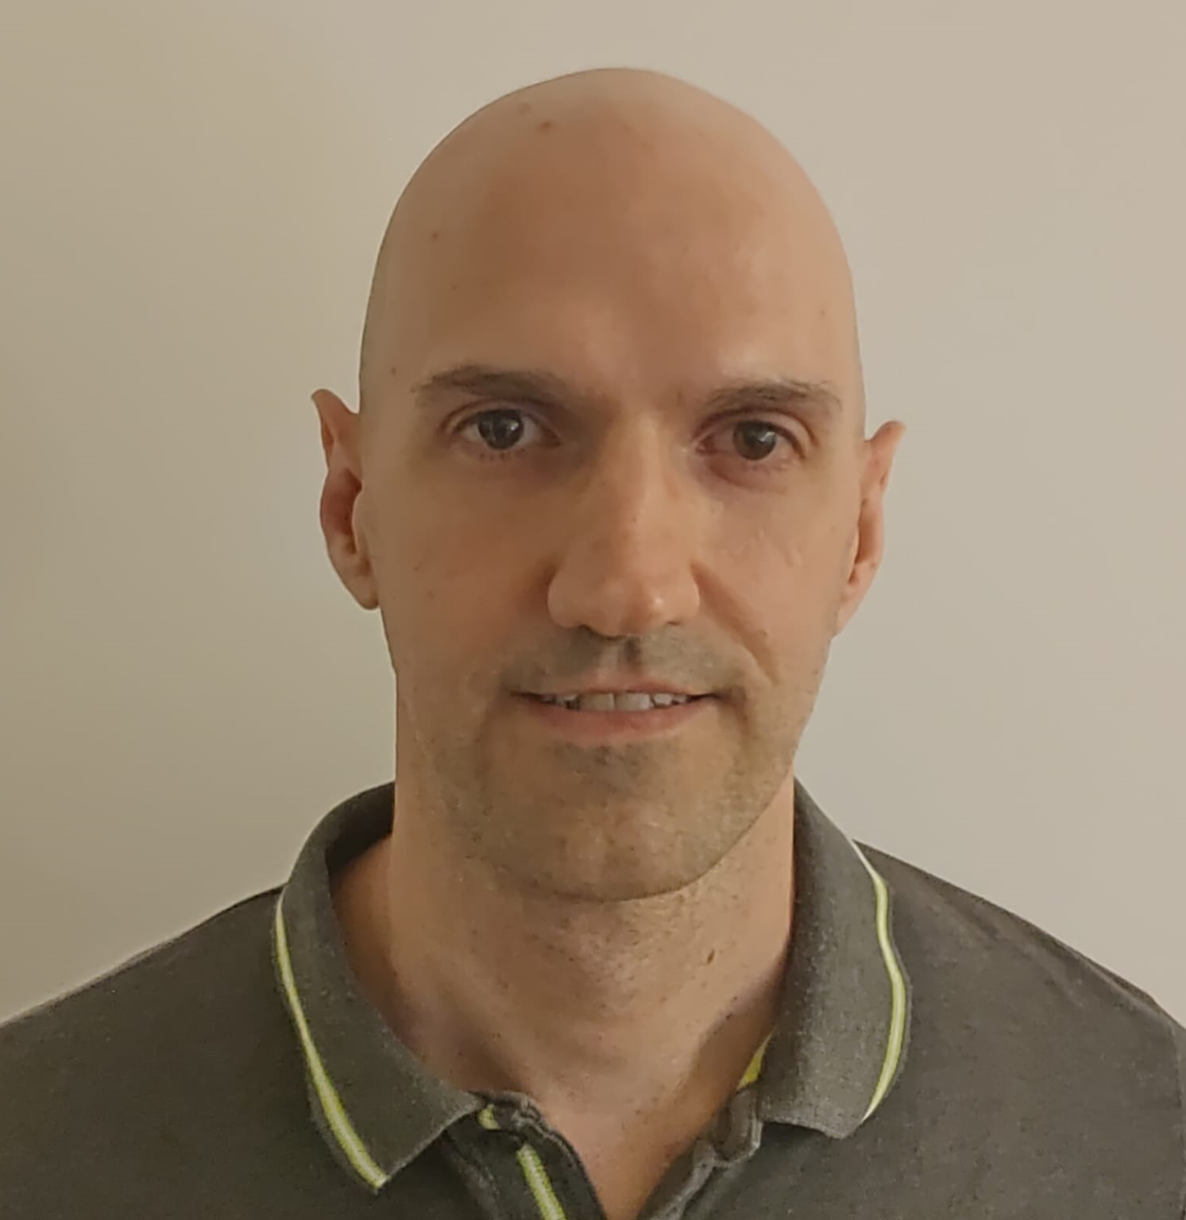
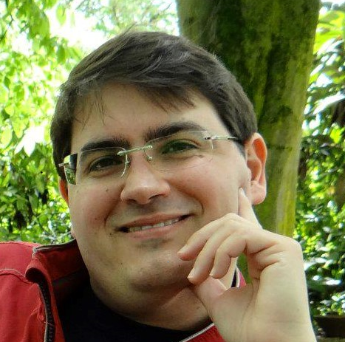
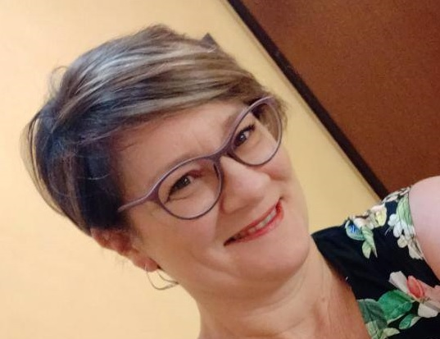
Staff DSI

Slide 3
Bandi di concorso e posizioni DSI 2023
Bando di concorso per tecnologo sviluppo e gestione infrastruttura DSI: Giuseppe Misurelli in ruolo dal 1 Aprile 2023
Bando 1 tecnologo per gestione e sviluppo applicativi: espletato a fine Maggio 2023, in attesa di deliberazione
In entrambi i concorsi ci sono delle idoneità che possono essere utilizzate per altre posizioni da ricoprire

Slide 4
Posizioni richieste come nuove assunzioni per il triennio 2022-2024
Richieste organico Direzione Sistemi Informativi
 |  | Tecnologi (TD) | CTER (TD) | Tecnologi (TI) | CTER (TI)
Ufficio transizione digitale |  | 1 (2024) |  |  | 1(2022)
Servizio supporto all'utenza
 | Data Warehouse |  | 1(2023) | 1(2023)
 | Supporto utenza | 1 (2023) |  |  | 1(2022)
Servizio sviluppo e gestione applicativi |  |  | 1(2024) | 1 (2022)
 | Ufficio Area Personale |  |  | 1 (2023)
 | Ufficio Area Ricerca |  |  | 1 (2024)
 | Ufficio Area contabile-finanziaria | 1 (2024) | 1 (2023)
Servizio gestione e sviluppo infrastruttura |  |  | 1 (2024) | 1 (2023) 1 ( in programma)
TOTALE |  | 3 | 4 | 6 | 2

Slide 5
Bilancio 2023 DSI

Slide 6
Budget disponibile per il 2023 e previsione 2024
Ottenuto il budget richiesto 2023: 720 Keuro
Ulteriore Richiesta: 100Keuro per TD assegnata
Recupero Avanzo del bilancio 2022 ottenuto e autorizzato a maggio: 267 keuro
Totale 2023: 1085 Keuro
Budget di previsione 2024: 720Keuro + avanzo 2023

Slide 7
Modello sviluppo in outsourcing
Attiva la collaborazione con sviluppatori esterni coordinati dalla DSI:
APULIASOFT
NAMANTIS – Cantini
La valutazione dell’impatto sulla gestione interna e la sostenibilità appare positive e confermata
Sviluppo tool Ufficio legale in fase di conclusione – era prevista la messa in produzione prima della fine mandato (breaking news 12/06/2023: Cantini non riesce a portare a termine il Progetto) necessità di trovare una soluzione

Slide 8
Transizione digitale
Riunioni mensili dello Steering Committee che affianca RTD e Ufficio transizione digitale
Piano Triennale ICT per l’ente approvato a fine 2022
Attività formative e referente transizione digitale in ogni struttura – Corsi per amministrativi previsti anche per il 2023
Piattaforma Syllabus – aperta a tutti gli interessati
Firme digitali remote: rete IR operative e la mailing-list a loro disposizione funziona per comunicazione delle best practice
Pillole formative – presenti sul sito DSI

Slide 9
Punti aperti
Nuovo stipendiale operativo dal 1 gennaio 2023 ancora non definito flusso contabile da riversare su Oracle e difficoltà di ottenere informazioni tempestive dale altre direzioni
Integrare e migliorare il tool RdA
Necessità di ripensare al sistema presenze – Marco e Barbara hanno avuto contatti con l’area gestione presenze di Zucchetti – riscontri positivi
Il costo del supporto e manutenzione
annuo è sempre alto da sostenere:
Mantenuto il taglio del 33% su costo annuo EBS per riduzione assistenza, nessuna riduzione su Oracle DB
Libro firma Yubik della Docflow acquistato– programma di configurazione e messa in produzione entro la fine dell’anno

Slide 10
Pubblicazioni DSI
La scorsa plenaria avevamo programmato di valorizzare questa area trascurata nel passato
Rossana ha verificato la possibilità di utilizzare il servizio pubblicazioni di LNF per le pubblicazione DSI ed è stata creata la sigla INFN-DSI
Sono state pubblicate ad oggi: 11 pubblicazioni
Presenti sul siti DSI: note interne

Slide 11
Changing of the Guard
Determina fine mandato direzione – 31 agosto 2023
Incarichi di responsabilità con scadenza 30 settembre 2023 per consentire valutazione del nuovo direttore entrante se confermare o modificare.
Previsto incontro 4 luglio dei Responsabili dei servizi e aree DSI con il prossimo direttore Enrico Pasqualucci della Sezione di Roma
Non ancora chiaro chi assumerà l’incarico di RTD – se il nuovo direttore DSI o altro

